Slide 1

LAS ENERGÍAS RENOVABLES
Y NO RENOVABLES
Aquí aprenderás mucho sobre las energías
Bienvenido a esta diversión

Slide 2

LAS ENERGÍAS RENOVABLES
Las energías renovables se caracterizan por no contaminar al medio ambiente , son esenciales para un desarrollo sostenible .

Slide 3
TIPOS DE ENERGÍAS RENOVABLES
ENERGÍA SOLAR | Captura la energía del sol mediante paneles solares para generar electricidad
ENERGÍA EÓLICA | Utiliza la fuerza del viento para mover aerogeneradores que producen electricidad
ENERGÍA HIDRÁULICA | Genera electricidad a través del movimiento del agua en ríos y embalses
ENERGÍA GEOTÉRMICA | Aprovecha el calor interno de la tierra para producir electricidad
ENERGÍA BIOMASA | Obtiene energía orgánica como residuos agrícolas y forestales para generar calor electricidad o biocombustible
ENERGÍA MAREOMOTRIZ | Aprovecha el movimiento de las mareas y de las olas para producir electricidad

Slide 4
ENERGÍAS RENOVABLES
Ventajas
SOSTENIBILIDAD
DESARROLLO TECNOLOGÍCO
REDUCCIÓN DE EMISIONES
Desventajas
IMPACTO AMBIENTAL
ALTA INVERSIÓN INICIAL
INTERMITENCIA

Slide 5
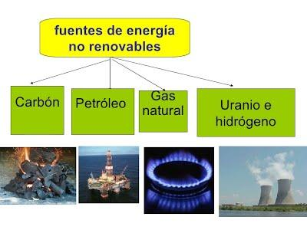
LAS ENERGÍAS NO
RENOVABLES
Las energías no renovables son aquellas que provienen de recursos que se agotan con su usó y no se generan a una velocidad comparable a la que su consumo.

Slide 6
TIPOS DE ENERGÍAS NO RENOVABLES
CARBÓN | Es un combustible fósil sólido formado a partir de las plantas prehistóricas sometidas a presión y calor durante millones de años, es ampliamente utilizado para la generación de electricidad
PETRÓLEO | Es un combustible fósil liquido compuesto por una mezcla de hidrocarburos, su usó es predominante en la industria transporte y la generación de energía
GAS NATURAL | Es un combustible fósil gaseoso compuesto principalmente por metano se utiliza para la calefacción , generación de energía , etc.
ENERGÍA NUCLEAR | Es generada a partir de la fisión de átomos de uranio o plutonio en reactores nucleares , produce grandes cantidades de electricidad con bajas emisiones

Slide 7
ENERGÍAS NO RENOVABLES
Ventajas
COSTOS BAJOS
ALTA DENSIDAD ENERGÉTICA
TECNOLOGÍA MADURA
Desventajas
RIEGOS DE SEGURIDAD
IMPACTO AMBIENTAL
CONTAMINACIÓN

Slide 8
ESO ES TODO
ESPERO QUE LES HAYA SERVIDO
JULIANA ESCRIVÁ
6B

